Slide 1
Unidad XIII
“Generics”
Clases genéricas o parametrizadas
Parte 2

Slide 2
RELACIÓN ENTRE CLASES GENÉRICAS
Vamos a considerar un programa que hace lo siguiente:
  Define una colección de objetos.
  Agrega a ésta unos cuantos elementos.
  Finalmente invoca a un método que imprime cada elemento de la colección.

Slide 3
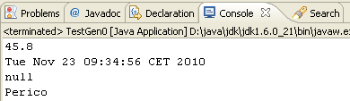
RELACIÓN ENTRE CLASES GENÉRICAS
import java.util.ArrayList;
import java.util.Collection;
public class TestGen0 {
public static void main(String[] args) {
Collection<Object> miColec=new ArrayList<Object>();
miColec.add(45.8);
miColec.add(new java.util.Date());
miColec.add(null);
miColec.add("Perico");
imprimirColecc(miColec);
}
static void imprimirColecc(Collection<Object> c) {
for (Object o: c)
System.out.println(o);
}
}
Salida:

Slide 4
RELACIÓN ENTRE CLASES GENÉRICAS
El programa anterior funciona perfectamente, pero sería interesante poder imprimir cualquier tipo de colección, no solamente una colección de tipo Object.
Por ejemplo, nos gustaría imprimir una colección del tipo Alumno.
Para ello, creamos la clase Alumno:
public class Alumno {
private String nombre;
public Alumno(String nombre) {
this.nombre = nombre;
}
public String getNombre() {return nombre;}
public String toString() { return nombre; }
}

Slide 5
RELACIÓN ENTRE CLASES GENÉRICAS
Y modificamos el programa (mejor creamos una nueva clase para ir reflejando los cambios que haremos):
import java.util.ArrayList;
import java.util.Collection;
public class TestGen1 {
public static void main(String[] args) {
Collection<Object> miColec=new ArrayList<Object>();
miColec.add(45.8);
miColec.add(new java.util.Date());
miColec.add(null);
miColec.add("Perico");
imprimirColecc(miColec);
Collection<Alumno> miColecAlumnos=new ArrayList<Alumno>();
miColecAlumnos.add(new Alumno("Juan"));
miColecAlumnos.add(new Alumno("Raquel"));
imprimirColecc(miColecAlumnos);
}
static void imprimirColecc(Collection<Object> c) {
for (Object o: c)
System.out.println(o);
}
}

Slide 6
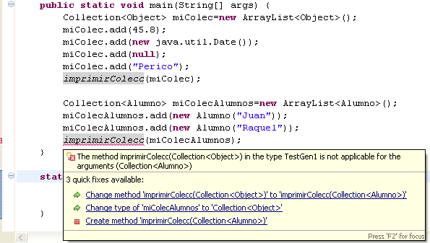
RELACIÓN ENTRE CLASES GENÉRICAS
Pero el nuevo programa no compila ¿qué es lo que está mal?
Lo que sucede es que Collection<Alumno> no es una subclase de Collection<Object>, a pesar de que Alumno sí es subclase de Object!

Slide 7
RELACIÓN ENTRE CLASES GENÉRICAS
¿Cómo solucionarlo? Muy sencillo, utilizando el operador comodín en la declaración del método imprimirColecc():
...
static void imprimirColecc(Collection<?> c) {
for (Object o: c)
System.out.println(o);
}
...
Collection<?> significa que el método va a trabajar con un tipo de datos desconocido.
Hay que destacar que Collection<?> es una forma simplificada de escribir Collection<? extends Object>

Slide 8
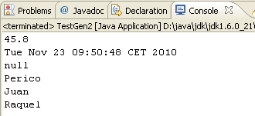
RELACIÓN ENTRE CLASES GENÉRICAS
Podemos crear una nueva versión del programa en la que aplicamos el comodín (yo le he llamado TestGes2).
Bien, pues después de aplicar el comodín, ya podemos compilar y ejecutar.
Veremos como los alumnos (Juan y Raquel) aparecen impresos después de la colección de objetos:

Slide 9
RELACIÓN ENTRE CLASES GENÉRICAS
¿Y si quisiéramos que el método de impresión sólo funcionara con la jerarquía de clases de Alumno?
Vamos a probarlo. Creamos la clase AlumnoBecario:
public class AlumnoBecario extends Alumno {
private String materia;
public AlumnoBecario(String nombre, String materia) {
super(nombre);
this.materia=materia;
}
public String getMateria() { return materia; }
public String toString() {
return super.toString()+" materia: "+materia;
}
}

Slide 10
RELACIÓN ENTRE CLASES GENÉRICAS
Ahora creamos una nueva versión de la clase (TestGen3) donde:
Creamos un colección del tipo AlumnoBecario y añadimos un becario, por ejemplo.
Modificamos el método imprimirColecc() para restringir su uso a la jerarquía de clases de Alumno.
Comentamos temporalmente la línea en que llamamos a imprimirColecc pasándole una colección de Object, dado que ahora no nos lo permite.

Slide 11
RELACIÓN ENTRE CLASES GENÉRICAS
import java.util.ArrayList;
import java.util.Collection;
public class TestGen3 {
public static void main(String[] args) {
Collection<Object> miColec=new ArrayList<Object>();
miColec.add(45.8);
miColec.add(new java.util.Date());
miColec.add(null);
miColec.add("Perico");
//imprimirColecc(miColec);
Collection<Alumno> miColecAlumnos=new ArrayList<Alumno>();
miColecAlumnos.add(new Alumno("Juan"));
miColecAlumnos.add(new Alumno("Raquel"));
imprimirColecc(miColecAlumnos);
Collection<AlumnoBecario> miColecAlumnosB=new ArrayList<AlumnoBecario>();
miColecAlumnosB.add(new AlumnoBecario("Cris","Ingles"));
imprimirColecc(miColecAlumnosB);
}
static void imprimirColecc(Collection<? extends Alumno> c) {
for (Object o: c)
System.out.println(o);
}
}

Slide 12

RELACIÓN ENTRE CLASES GENÉRICAS
La salida para el programa anterior será:
NOTA: Para los siguientes ejemplos volvemos a dejar que el método imprimirColecc() trabaje con cualquier tipo de objeto y no sólo con la jerarquía Alumno. De hecho, para simplificar las cosas podemos omitir la subclase AlumnoBecario.

Slide 13
RELACIÓN ENTRE CLASES GENÉRICAS
Para acabar con el tipo comodín, veamos los principales Usos:
  <?>: Esto expresa que podrán ser tipos de cualquier clase.
  <? extends clase>: Cualquier elemento de una subclase de la especificada.
  <? super clase>: Cualquier elemento que pertenezca a una clase base de la clase especificada.

Slide 14
RELACIÓN ENTRE CLASES GENÉRICAS
Ahora decidimos crear un método que añada objetos a una colección.
A este método le pasamos el objeto y la colección y no devolverá nada.
Sería así:
...
static void addColecc(Object obj, Collection<?> c) {
c.add(obj);
}
...

Slide 15
RELACIÓN ENTRE CLASES GENÉRICAS
Creamos una nueva versión del programa:
import java.util.ArrayList;
import java.util.Collection;
public class TestGen4 {
public static void main(String[] args) {
Collection<Object> miColec=new ArrayList<Object>();
addColecc(45.8, miColec);
addColecc(new java.util.Date(), miColec);
addColecc(null, miColec);
addColecc("Perico", miColec);
imprimirColecc(miColec);
Collection<Alumno> miColecAlumnos=new ArrayList<Alumno>();
addColecc(new Alumno("Juan"), miColecAlumnos);
addColecc(new Alumno("Raquel"), miColecAlumnos);
imprimirColecc(miColecAlumnos);
}
static void imprimirColecc(Collection<?> c) {
for (Object o: c)
System.out.println(o);
}
static void addColecc(Object obj, Collection<?> c) {
c.add(obj);
}
}

Slide 16
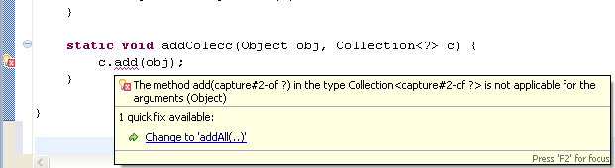
RELACIÓN ENTRE CLASES GENÉRICAS
Pero algo no va bien:
Explicación:
  Una colección parametrizada que utilice como argumento el tipo comodín siempre permite extraer objetos (consultarlos), dado que devuelve un Object.
  En cambio, no permite añadir ningún elemento a la colección, puesto que ‘?’ representa un tipo desconocido, con lo que no se puede verificar si el objeto que se quiere añadir es subclase de ‘?’.

Slide 17
RELACIÓN ENTRE CLASES GENÉRICAS
La manera de solucionar este problema es usar métodos genéricos. Esto significa que el tipo de los parámetros del método será un tipo genérico.
Para denotar el tipo usamos la letra T, siempre que no haya en la firma del método algún otro parámetro con un tipo más específico, en cuyo caso se emplean letras próximas a T (como S, U, V,…)
Por tanto, creamos una nueva versión de la clase (TestGen5) en la que los métodos addColecc() e imprimirColecc serán genéricos.

Slide 18
RELACIÓN ENTRE CLASES GENÉRICAS
import java.util.ArrayList;
import java.util.Collection;
public class TestGen5 {
public static void main(String[] args) {
Collection<Object> miColec=new ArrayList<Object>();
addColecc(45.8, miColec);
addColecc(new java.util.Date(), miColec);
addColecc(null, miColec);
addColecc("Perico", miColec);
imprimirColecc(miColec);
Collection<Alumno> miColecAlumnos=new ArrayList<Alumno>();
addColecc(new Alumno("Juan"), miColecAlumnos);
addColecc(new Alumno("Raquel"), miColecAlumnos);
imprimirColecc(miColecAlumnos);
}
static <T> void imprimirColecc(Collection<T> c) {
for (T o: c)
System.out.println(o);
}
static <T> void addColecc(T obj, Collection<T> c) {
c.add(obj);
}
}

Slide 19
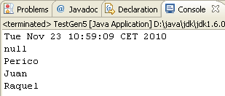
RELACIÓN ENTRE CLASES GENÉRICAS
Ahora el programa compila y al ejecutarlo obtenemos:
Fijaos que se debe indicar el nombre a utilizar para el tipo (por convención la letra T) antes del valor de retorno del método:
static <T> void addColecc(T obj, Collection<T> c) {
c.add(obj);
}

Slide 20
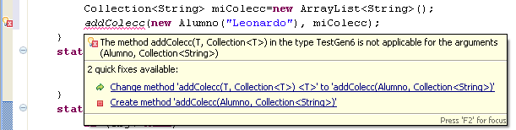
RELACIÓN ENTRE CLASES GENÉRICAS
Hay que destacar que podemos invocar al método addColecc() pasando cualquier colección cuyo tipo sea supertipo del tipo del elemento que queremos agregarle.
Por ejemplo, si quisiéramos hacer lo siguiente obtendríamos un error:
Collection<String> miColecc=new ArrayList<String>();
addColecc(new Alumno("Leonardo"), miColecc);
El motivo del error es que String no es superclase de Alumno

Slide 21
RELACIÓN ENTRE CLASES GENÉRICAS
En cambio, esto otro funcionará sin problemas, dado que Object es una superclase de Alumno:
Collection<Object> miColecc=new ArrayList<Object>();
addColecc(new Alumno("Leonardo"), miColecc);
Y esto otro también funcionará, ya que Number es superclase de Integer y de Double:
Collection<Number> miColecc=new ArrayList<Number>();
addColecc(new Integer(100), miColecc);
addColecc(new Double(100.0), miColecc);

Slide 22
RELACIÓN ENTRE CLASES GENÉRICAS
También hay que resaltar que no tenemos que pasar el tipo de los parámetros (en nuestro caso para la T) en la invocación a los métodos genéricos.
Tal tipo es deducido por el compilador a partir de los valores reales suministrados.
La T tomará el tipo más específico de los parámetros (por ejemplo para el caso de 45.8 y miColec la T se tomará como Double y no como Object):
Collection<Object> miColec=new ArrayList<Object>();
addColecc(45.8, miColec); // deducido Double para la T
addColecc(new java.util.Date(), miColec); // deducido Date para la T
...
imprimirColecc(miColec);

Slide 23
RELACIÓN ENTRE CLASES GENÉRICAS
Una duda que surge de todo lo que hemos visto es la siguiente: cuándo usar comodines y cuándo métodos genéricos.
Para responder, examinemos algunos métodos de la interfaz Collection:
interface Collection<E> {
public boolean containsAll(Collection<?> c);
public boolean addAll(Collection<? extends E> c);
}
Nota:
  containsAll(): Retorna true si la colección sobre la que se aplica el método contiene todos los elementos de la colección pasada por parámetro.
  addAll(): Añade la colección recibida por parámetro a la colección sobre la que se aplica el método.

Slide 24
RELACIÓN ENTRE CLASES GENÉRICAS
Alternativamente, los diseñadores de la librería podrían haber utilizado aquí métodos genéricos:
interface Collection<E> {
public <T> boolean containsAll(Collection<T> c);
public <T extends E> boolean addAll(Collection<T> c);
}
Nota: Cómo en el caso de los comodines también se puede expresar relaciones jerárquicas con los tipos genéricos (extends, super).

Slide 25
RELACIÓN ENTRE CLASES GENÉRICAS
Con comodines (implementación real)
interface Collection<E> {
public boolean containsAll(Collection<?> c);
public boolean addAll(Collection<? extends E> c);
}
Con métodos genéricos (implementación alternativa)
interface Collection<E> {
public <T> boolean containsAll(Collection<T> c);
public <T extends E> boolean addAll(Collection<T> c);
}
No obstante, vemos que en la aproximación genérica el tipo de retorno (que es un boolean en los dos casos) no depende ni del tipo del parámetro ni de cualquier otro argumento del método (en este caso sólo hay un argumento).

Slide 26
RELACIÓN ENTRE CLASES GENÉRICAS
Con comodines (implementación real)
interface Collection<E> {
public boolean containsAll(Collection<?> c);
public boolean addAll(Collection<? extends E> c);
}
Con métodos genéricos (implementación alternativa)
interface Collection<E> {
public <T> boolean containsAll(Collection<T> c);
public <T extends E> boolean addAll(Collection<T> c);
}
Este hecho nos está diciendo que el tipo de argumento sencillamente se está utilizando para permitir invocaciones a los métodos con diferentes tipos de datos.
Cuando ese es el caso, debemos usar comodines. Los comodines están pensados para proporcionar flexibilidad de tipos, que es lo que se está intentando expresar aquí.

Slide 27
RELACIÓN ENTRE CLASES GENÉRICAS
Con comodines (implementación real)
interface Collection<E> {
public boolean containsAll(Collection<?> c);
public boolean addAll(Collection<? extends E> c);
}
Con métodos genéricos (implementación alternativa)
interface Collection<E> {
public <T> boolean containsAll(Collection<T> c);
public <T extends E> boolean addAll(Collection<T> c);
}
En cambio, los métodos genéricos están pensados para poder expresar en un método dependencias entre los tipos de uno o más argumentos y/o de su tipo de retorno.
Si no se da tal dependencia entonces no tenemos que usar un método genérico.

Slide 28
RELACIÓN ENTRE CLASES GENÉRICAS
Es posible usar a la vez métodos genéricos y comodines. Veamos el método Collections.copy():
class Collections {
public static <T> void copy(List<T> dest, List<? extends T> src)
{
...
}
}
Fijaos en la dependencia entre los tipos de los parámetros. Cualquier objeto copiado desde la lista origen, src, debe poderse asignar al tipo T de la lista de destino, dst.
Por ejemplo, pongamos por caso:
T=Alumno
? extends T=AlumnoBecario, AlumnoDoctorando

Slide 29
RELACIÓN ENTRE CLASES GENÉRICAS
class Collections {
public static <T> void copy(List<T> dest, List<? extends T> src)
{
...
}
}
Por tanto, el tipo de elemento de 'src' puede ser cualquier subtipo de T.
La signatura del método copy() expresa la dependencia utilizando un parámetro de tipo, pero utiliza un comodín para el tipo de elemento del segundo parámetro.

Slide 30
RELACIÓN ENTRE CLASES GENÉRICAS
class Collections {
public static <T> void copy(List<T> dest, List<? extends T> src)
{
...
}
}
Alternativamente, podríamos haber escrito la signatura para este método sin usar comodines:
class Collections {
public static <T, S extends T>
void copy(List<T> dest, List<S> src) {
...
}

Slide 31
RELACIÓN ENTRE CLASES GENÉRICAS
class Collections {
public static <T, S extends T>
void copy(List<T> dest, List<S> src) {
...
}
Esto es correcto, pero mientras que el tipo (T) del primer parámetro es utilizado en dos sitios, en el tipo de 'dst' y en el enlace del tipo del segundo parámetro, S sólo se usa una única vez, en el tipo de 'src' y ninguna otra cosa depende de él.

Slide 32
RELACIÓN ENTRE CLASES GENÉRICAS
class Collections {
public static <T, S extends T>
void copy(List<T> dest, List<S> src) {
...
}
Esto es una señal de que podemos reemplazar S con un comodín.
Usar comodines es más claro y conciso que declarar explícitamente parámetros de tipo y debe ser la primera opción siempre que sea posible.
Además, los comodines tienen la ventaja de poderse utilizar fuera de las declaraciones de métodos, en el tipo de las variables de instancia, locales a métodos o arrays.

